Slide 1
POLGÁRI ÁLLAM

Slide 2
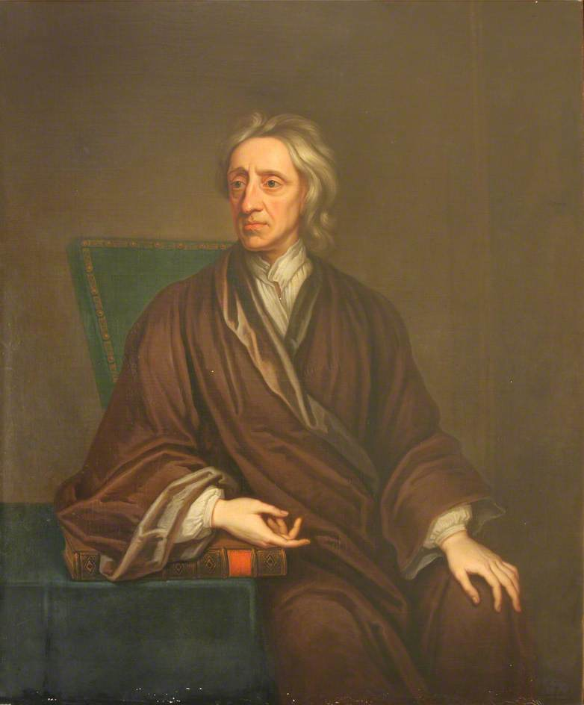
POLGÁRI ÁLLAM FOGALMA ÉS SAJÁTOSSÁGAI
John Locke angol filozófus, aki megfogalmazta a népszuverenitás elvét, és rögzítette az egyén alapvető jogait
Az „intézményi állam” a legitimitás (törvényesség) hordozója, és függetlenül a kormányformától (köztársaság, monarchia) a racionális jogrend és a bürokratikus szervezetek ( hivatalok) jellemzik az állam felépítését.
A polgári államban történt meg az egyház és az állam szétválasztása (szekularizáció).
Jelentősen megnőtt az állam szerepe, az állam új feladatokat vállalt, hogy gondoskodjon a polgárairól.
A polgári állam kialakulása egybeesett Európában a nemzetállamok létrejöttével.
Angol rendi gyűlés
A polgári államok általános jellemzője, hogy a korábbi kollektív jellegű rendi ( feudális) képviselettel szemben az egyénre épülő képviselet( a vagyoni és nemi cenzusra épülő választójog),
az uralkodó egyszemélyi hatalma helyett a népszuverenitás(népfelség elve)
az abszolút önkénnyel szemben az egyéni szabadságjogok, a rendi egyenlőtlenségek helyett pedig a politikai egyenlőség érvényesülnek.

Slide 3
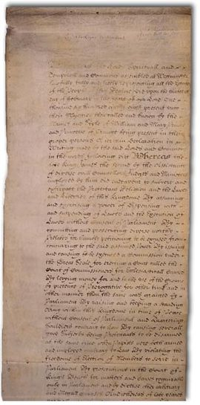
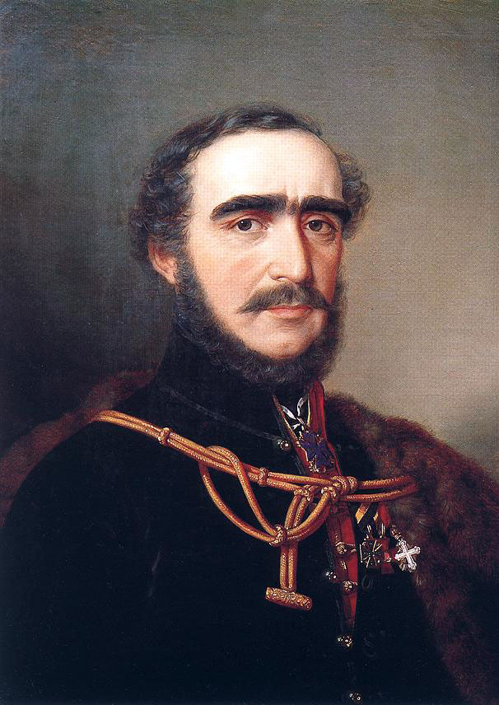
POLGÁRI ÁLLAM KIALAKULÁSA
A” legnagyobb magyar” sokat tett a polgári átalakulásért)
Jognyilatkozat
A folyamatnak fontos előzménye volt az abszolutizmus elleni küzdelem mellett a feudális rendszer egészének, vagy maradványainak eltűntetése is.
Az angol polgári forradalom végén (1689) létrejövő alkotmányos monarchia már a modern polgári államok ismérveit hordozta, míg Franciaországban 1789-től több forradalmi eseményen keresztül jött létre a polgári állam.
Európa többi részén fokozatosan a 19. században került erre sor, Magyarországon a reformkorban kezdődött a kialakítása, és a dualizmusban vált teljessé a folyamat.

Slide 4
A POLGÁRI ÁLLAM POLITIKAI BERENDEZKEDÉSE
A hatalmi ágak szétválasztása

Slide 5
a XIX. század közepére a világ fejlett részein kialakul a modern polgári állam. Ennek legfontosabb ismérve, hogy érvényesül a hatalommegosztás elve (Montesquieu):
a törvényeket csak egy erre felhatalmazott testület (országgyűlés, parlament) hozhat, melynek tagjait, a képviselőket, az ország lakosságának egy része választja.
mivel a parlamentek túl nagyok az ország irányításához, ezért van egy szűkebb csoport, amely az országot irányítja: ez a kormány. A kormány vezetője a kormányfő vagy miniszterelnök. A kormány azonban nem hozhat saját törvényeket, ellenben ugyanúgy be kell tartania az ország törvényeit, mint minden más állampolgárnak. Ha megszegi a törvényt, a parlament leválthatja a kormányt.
azt, hogy mindenki betartja-e a törvényeket, a bíróságok dolga eldönteni; emiatt persze mind a parlamenttől, mind a kormánytól függetlennek kell lennie.
szinte minden országban van egy ember, aki mindezek fölött áll: ő az államfő. Attól függően, hogy tisztsége öröklődik vagy választással nevezik ki, monarchiáról vagy köztársaságról beszélünk. Az államfő jogköre változó: van, ahol a hatalma erős (pl. övé a hadsereg, külpolitika - ilyen pl. az amerikai elnök vagy a korszak legtöbb európai uralkodója), van, ahol gyenge ("jelkép"-szerep: ő képviseli a nemzet egységét - ilyen pl. a brit uralkodó).

Slide 6
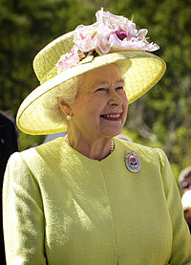
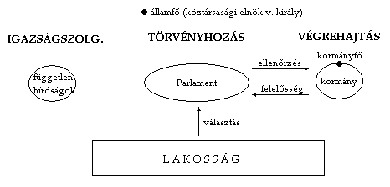
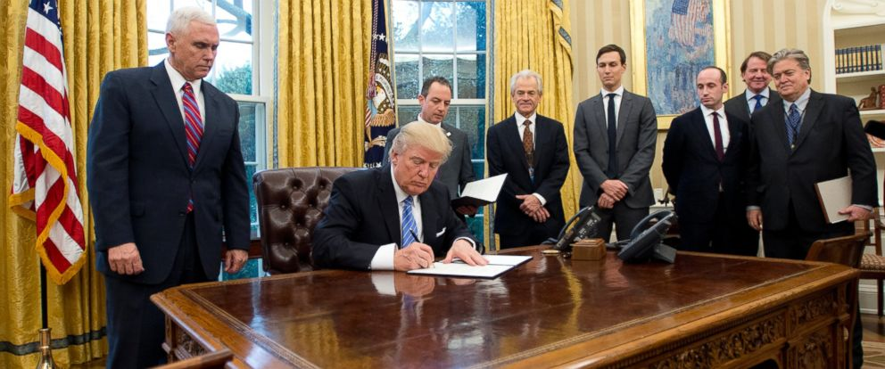
választójog: a népképviselet elve alapján a lakosság minél szélesebb rétege választja a parlamenti képviselőket, annál inkább tekinthető a parlament az ország véleménye képviselőjének. A korszak elején a választójogot cenzusok szabályozzák (pl. csak férfiak, életkor, jövedelem), de ezeket egyre lejjebb viszik, majd egyre több európai államban megadják a férfiakra kiterjedő általános választójogot. /Fr.o. (1848), Németo. (1871), az első világháborúig még Belgium, Hollandia, Ausztria, Norvégia, Svédország, Nagy-Britannia, Olaszország - Magyarországon ekkor még nem./

Slide 7
A POLGÁRI ÁLLAM TÁRSADALMA
A polgárosuló társadalom nagyon vegyes képet mutatott Európában. Minél keletebbre nézünk, annál tovább maradtak fent a feudális maradványok, és tűnt el a középkori jobbágyrendszer.

Slide 8
A volt nemeség
„A nemesség gazdag, felső rétege egyre jobban elszakadt vidéki, szegényebb, műveletlenebb társaitól, s egyre jobban elfogadta az „úriemberség eszményét", vagyis azt a felfogást, hogy a társadalmi felsőbbrendűség nem annyira származás és öröklés, mint vagyon, ízlés, tehetség, műveltség és viselkedés kérdése.
A szegény nemesség ezért Nyugat-Európában gyorsabban, Kelet-Európában lassabban, de mindenhol kezdett kihullani az uralkodó rétegek soraiból.A 19. századi forradalmak általában nem a nemességet számolták fel, hanem azokat a jogi különbségeket, amelyek a vagyonos nemességet elválasztották a társadalom többi vagyonos tagjától.
A vagyonos nemesség gyorsan megtalálta helyét az új gazdasági-társadalmi rendben. Kelet-Európában a nemesség még ennél is sikeresebben őrizte meg rangját és tekintélyét. Az arisztokraták a 20. század elején is megtartották társadalmi befolyásukat.

Slide 9
A NAGYHATALMAK VÁROSI LAKOSSÁGA 1890-1913 (AZ ÖSSZLAKOSSÁG %-ÁBAN)
Ország | 1890 | 1900 | 1910 | 1913
Nagy-Britannia | 29,9 | 32,8 | 34,9 | 34,6
Egyesült Államok | 15,3 | 18,7 | 20,3 | 22,0
Németország | 11,3 | 15,5 | 20,0 | 21,0
Franciaország | 11,7 | 13,3 | 14,4 | 14,8
Oroszország | 3,6 | 4,8 | 6,4 | 7,0
Olaszország | 9,0 | 9,6 | 11,0 | 11,6
Japán | 6,3 | 8,6 | 10,3 | 12,8
Osztrák-Magyar Monarchia | 5,6 | 6,6 | 8,2 | 8,8
A 19. században minden országban a vidéki lakosság volt többségben, csak Nagy-Britanniában alakult ki egyensúly a század közepére a vidékiek és városiak között. Franciaországban azonban négy állampolgár közül három, Dél- és Kelet-Európában pedig tíz állampolgár közül nyolc vagy kilenc vidéken élt.

Slide 10
Városi dolgozók új rétege
A polgárság történelmi szerepe
A 19. század elején a városokban a legtöbb dolgozó háziszolga volt vagy alkalmi munkás. Csak ezután következtek a kisiparosok és kiskereskedők.
A gyári munkások még mindenhol kisebbséget képeznek: a század közepén még Angliában is csak a dolgozó népesség 40 %-át képviselték. Igaz, számuk az iparosodás során fokozatosan növekedett.
Polgárságnak a nemesi ranggal nem rendelkező, de anyagilag független, viszonylag módos, fizikai munkára nem kényszerülő városi lakosokat nevezzük.
Legrégebbi csoportjukat a kereskedők alkották, ez a hivatás tette lehetővé a leggyorsabb meggazdagodást. Az államok növekvő pénzügyi szükségleteinek hatására a középkor óta sokasodó bankárok szerepe is egyre fontosabbá vált.
A gazdag iparosok viszonylag új típust képviseltek, jelentőségük csak a 19. században növekedett meg. E században mindenhol nőtt a polgárság létszáma, vagyona és a nemzeti jövedelemből való részesedése.” ( Rubicon online, Hahner Péter: A megújuló társadalom a 19. században( részletek)

Slide 11
A MODERN POLGÁRI ÁLLAM MEGNÖVEKEDETT SZEREPE, FELADATAI-A GONDOSKODÓ ÁLLAM
A polgári állam az élet valamennyi területét az irányítása alá vonta. Folytatva a korábbi felvilágosult reformokat
- tovább fejlesztette az infrastruktúrát (út és vasút építés, közművesítés, stb.)

Slide 12
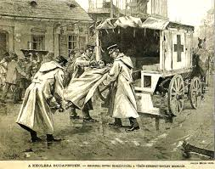
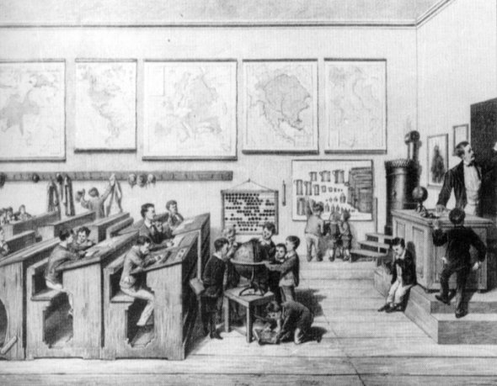
erősödött az oktatás állami ellenőrzése, és Európa-szerte bevezették a tankötelezettséget a 19. század végére
közegészségügyi intézkedések bővülése
egyház és az állam szétválasztása (polgári anyakönyvezés, polgári házasság, stb.)
-szociálpolitika erősödése ( a társadalom szegényebb tagjainak társadalmi, gazdasági, kulturális jóléti helyzetének javítását célzó, vagy a további romlást megakadályozni akaró tudatos kormányzati tevékenység)
-kötelező társadalombiztosítási rendszer bevezetése (kötelező beteg és balesetbiztosítás, nyugdíj és rokkantnyugdíj bevezetése, stb.)
-közbiztonság erősítése
Infrastruktúra fogalma: „Olyan gazdasági feltételek gyűjtőneve, amelyek nem vesznek részt közvetlenül a termelési folyamatokban, de közvetve befolyásolják a termelés fejleszthetőségét. Ezek általában közösségi jellegű ( kommunális )szolgáltatást nyújtó létesítmények és az azokat tartósan működésben tartó szervezetek. Az infrastruktúra lineáris összetevőit jelenti, ide tartoznak a közlekedés és szállítás, energiaellátás, a vízellátás és szennyvízelvezetés-kezelés, valamint a hírközlés hálózati és létesítményi rendszerei.

Slide 13
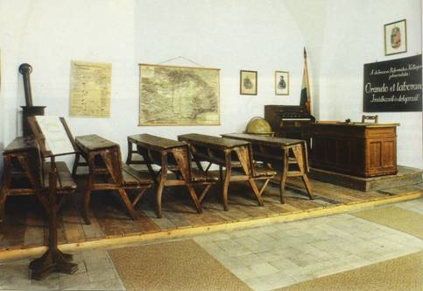
AZ ÁLLAMPOLGÁRI KÖTELEZETTSÉGEK NÖVEKEDÉSE
„Az állami szerepvállalás növekedése maga után vonta az állampolgári kötelezettségek növekedését is. A kormányzatok a kiadásokat új adófajtákból finanszírozták, és sok helyen megjelent a progresszív adózás is.” ( 11. osztályos történelem tankönyvi szöveg)
Az általános hadkötelezettség bevezetése növelte a polgári államok biztonságát
Az általános tankötelezettség mindenkire vonatkozott, megszegése büntetéssel járt

Slide 14
Felhasznált források
https://hu.wikipedia.org/wiki/II._Erzs%C3%A9bet_brit_kir%C3%A1lyn%C5%91 https://artuk.org/discover/artworks/john-locke-16321704-228564
https://slideplayer.hu/slide/2008563/
https://hu.wikipedia.org/wiki/Sz%C3%A9chenyi_Istv%C3%A1n
https://hu.wikipedia.org/wiki/Bill_of_Rights_(Anglia)
http://www.viszki.sulinet.hu/tananyagtar/tortenelem/vallog/11_evfolyam/tm-11-5-7.htm
https://abcnews.go.com/Politics/trump-white-house-year/story?id=52285654
https://mindennapoktortenete.blog.hu/2014/10/19/kolerajarvanyok_19_szazad
http://kerikata.hu/e-keptar/110.htm
http://www.jgypk.hu/mentorhalo/tananyag/Magyar_isk_tortenete/iv1_npoktats.html

